Slide 1
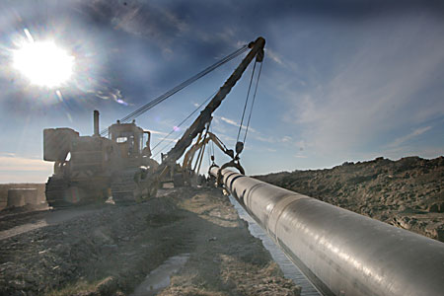
Ежегодный отчет о деятельности
ТОО «Газопровод Бейнеу-Шымкент»
по транспортировке товарного газа
по магистральному газопроводу за 2018 год

Slide 2
Общая информация о проекте
Цель проекта:
Обеспечение природным газом южных регионов РК, экспортные поставки газа в Китай, обеспечение энергетической безопасности РК.
Участники проекта:
18 августа 2007 года подписано Соглашение между Правительством РК и Китайской Народной Республики о сотрудничестве в строительстве и эксплуатации газопровода Казахстан-Китай,
18 января 2011 года АО «КазТрансГаз» (50%) и Trans-Asia Gas Pipeline Co Ltd (50%) создано ТОО «Газопровод Бейнеу-Шымкент» (далее – Товарищество).
Ресурсная база проекта:
Западная и Актюбинская группы месторождений.
Место реализации проекта:
Мангистауская, Актюбинская, Кызылординская и Туркестанская области.

Slide 3
Достижения и ключевые события за 2018 год
В январе 2018 года подписаны акты окончательной приемки по строительству линейной части по 1 и 2 Этапам по EPC контрактам с АО «НГСК КазСтройСервис» и ТОО «ЧППЛБ-Казазстан»;
В сентябре 2018 года подписан акт окончательной приемки КС и ВП «Бозой» по EPC контракту с ТОО «Дочерняя организация китайской нефтяной инженерно-строительной группы»;
Проектными институтами АО «КИНГ» и CPPE разработан ТЭР «Увеличение пропускной способности МГ ББШ до 15 млрд.м3/год» в соответствии с трёхсторонним соглашением №2018/BSGP/PMT-122, подписанным 24 сентября 2018 года между Товариществом, АО «КИНГ» и CPPE;
Разработано и направлено на согласование Учредителям Товарищества Техническое задание на проектирование (Базовый проект) Проект строительства газопровода Бейнеу-Бозой-Шымкент. 3 Этап. «Увеличение пропускной способности МГ ББШ до 15 млрд. м3/год»;
Произведено досрочное погашение ОД перед CDB – 53 млн. долларов США.
Произведено досрочное погашение ОД и процентов по займу КТГ – 8 536 млн.тг (ОД – 4 239 млн.т.г. и % – 4 297 млн.тг.);

Slide 4
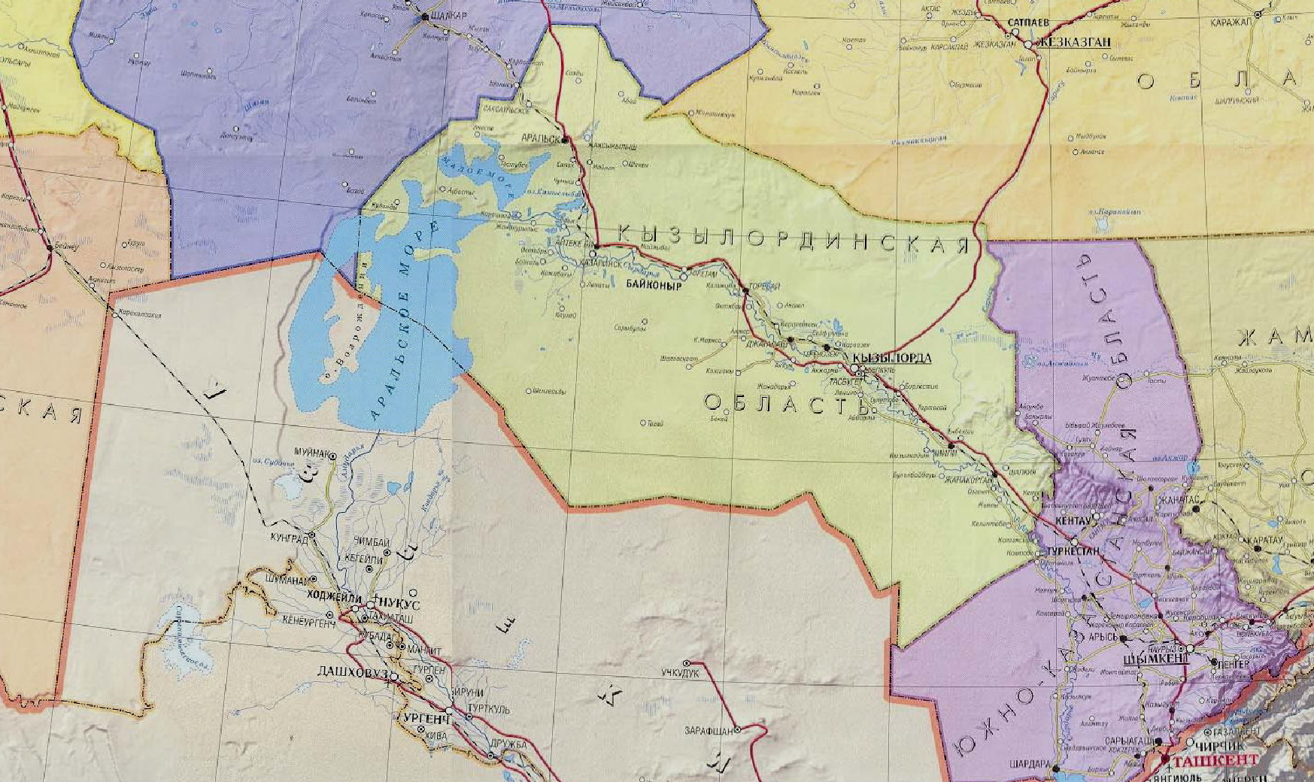
Схема газопровода «Бейнеу-Бозой-Шымкент»
А К Т Ю Б И Н С К А Я
О Б Л А С Т Ь
1 очередь. Участок «Бозой-Шымкент»:
Пропускная способность – до 6 млрд.м3/год.
Протяжённость линейной части – 1143 км.
Диаметр – 1067 мм.
Проектное давление – 9,8 МПа.
Компрессорная станция «Бозой» – 5 агрегатов.
Ремонтно-эксплуатационные участки – 4 ед.
Вахтовые посёлки – 5 ед.
Газоизмерительные станции – 2 ед.
РЭУ/ВП «Саксаульск»
ГИС «Бозой»
КС «Бозой»
ВП «Бозой»
РЭУ/ВП «Аксуат»
ГИС «Бейнеу»
КС «Караозек»
РЭУ/ВП «Караозек»
М А Н Г И С Т А У С К А Я
О Б Л А С Т Ь
РЭУ/ВП «Шорнак»
2 очередь. Участок «Бейнеу-Бозой»:
Увеличение пропускной способности – до 10 млрд.м3/год.
Протяжённость линейной части – 311 км.
Диаметр – 1067 мм.
Проектное давление – 7,4 МПа.
Компрессорная станция «Караозек» – 3 агрегата.
Газоизмерительная станция – 1 ед.
ГИС «Акбулак»

Slide 5
О проводимой работе с потребителями регулируемых услуг за 2018 год
Товарищество в отчетном периоде осуществило:
Проведение слушания ежегодного отчета о своей деятельности за 2017 год, в соответствии с подпунктом 7-3) статьи 7 Закона РК «О естественных монополиях и регулируемых рынках» и Правил проведения ежегодного отчета о деятельности субъекта естественной монополии по предоставлению регулируемых услуг (товаров, работ) перед потребителями и иными заинтересованными лицами, утвержденных Приказом Министра национальной экономики РК от 18 декабря 2014 года № 150;
Жалоб на качество предоставленных услуг по транспортировке газа по магистральному газопроводу от потребителя не поступало.

Slide 6
Объемы предоставленных регулируемых услуг за 2018 год
млн.м3 тенге/тыс.м3
№ п/п | Наименование | Ед. изм. | В утвержденной тарифной смете | Фактическое исполнение
1 | Объем транспортировки товарного газа по магистральному газопроводу | тыс. м3 | 5 803 352 | 8 352 048
2 | Газ на собственные нужды и технологические потери | тыс. м3 | 706 951 | 747 683
Тариф в размере 18 071 тг/тыс.м3 введен с 01.03.2016 г.

Slide 7
Исполнение инвестиционной программы за 2018 год
Инвестиционная программа с учетом корректировок утверждена совместным приказом Министерства энергетики РК от 11 декабря 2018 года № 501 и Департамента Комитета по регулированию естественных монополий, защите конкуренции и прав потребителей Министерства национальной экономики РК по городу Алматы от 14 ноября 2018 года № 227-ОД.
тыс. тенге без НДС
№ п/п | Наименование статьи | Утвержденная ИП на 2018 год | Фактическое исполнение ИП за 2018 год | Отклонение, в %
 | Итого | 8 113 801 | 8 842 189 | 109%
1 | Строительство ремонтно-эксплуатационных участков (Аксуат, Шорнак, Саксаульск, Караозек) | 2 154 473 | 2 154 473 | 100%
2 | Строительство вахтовых поселков (Аксуат, Шорнак, Саксаульск, Караозек, Бозой) | 831 646 | 831 646 | 100%
3 | Строительство газоизмерительной станции "Бейнеу" | 299 571 | 290 743 | 97%
4 | Строительство вдольтрассового автодорожного полотна на участке "Бейнеу-Бозой" | 1 259 300 | 1 490 677 | 118%
5 | Внедрение системы телеметрии и автоматизированного коммерческого учета газа "SCADA" | 3 527 538 | 4 033 059 | 114%
6 | Авторский надзор | 41 272 | 41 590 | 101%

Slide 8
Исполнение тарифной сметы за 2018 год
№ п/п | Наименование | Ед. изм. | Действующая ТС | Фактическое исполнение | Отклонение, в %
I | Затраты на производство товаров и предоставление услуг: | тыс. тенге | 24 671 539 | 25 047 354 | 102%
II | Расходы периода всего: | тыс. тенге | 22 193 019 | 22 906 123 | 103%
III | Всего затрат | тыс. тенге | 46 864 559 | 47 953 478 | 102%
IV | Прибыль | тыс. тенге | 58 007 815 | 102 976 376 | 178%
V | Всего доходов | тыс. тенге | 104 872 374 | 150 929 853 | 144%
VI | Объем оказываемых услуг | тыс. м³ | 5 803 352 | 8 352 048 | 144%
VIII | Тариф | тенге/ 1000 м³ | 15 975* | 18 071 | 113%
* - средний тариф на 2015-2019 годы 18 071 тенге за 1000 м³ без НДС;
.

Slide 9
Постатейное исполнение утвержденным ведомством
уполномоченного органа тарифной сметы за 2018 год
№ п/п | Наименование показателей | Ед. изм. | Утвержденная ТС с учетом корректировок | Фактическое исполнение за 2018 год | Отн. откл., в %
1 | 2 | 3 | 4 | 5 | 6
I | Затраты на производство товаров и предоставление услуг, в том числе: | тыс. тенге | 24 671 539 | 25 042 065 | 102%
1 | Материальные затраты, в том числе: | -//- | 714 993 | 756 004 | 106%
1.1 | Газ на собственные нужды и потери | -//- | 706 951 | 747 683 | 107%
1.2 | ГСМ (Генератор и авто) | -//- | 8 042 | 8 321 | 103%
2 | Расходы на оплату труда, в том числе: | -//- | 79 609 | 80 130 | 102%
2.1 | Заработная плата производственного персонала | -//- | 73 339 | 73 819 | 101%
2.2 | Социальный налог | -//- | 6 270 | 6 132 | 112%
3 | Амортизация | -//- | 16 346 322 | 16 346 313 | 100%
4 | Страхование | -//- | 436 809 | 436 840 | 100%
5 | Затраты на эксплуатацию газопровода | -//- | 6 127 784 | 6 449 635 | 105%
6 | Налоги и платежи | -//- | 277 | 275 | 99%
7 | Прочие затраты, в том числе: | -//- | 722 370 | 738 571 | 102%
7.1 | Авиапатрулирование | -//- | 35 791 | 39 281 | 110%
7.2 | Охрана газопровода (вневедомственная и пожарная охрана) | -//- | 596 543 | 596 024 | 100%
7.3 | Командировочные затраты | -//- | 13 611 | 13 358 | 98%
7.4 | Услуги спутниковой связи и подключение к системам телекоммуникаций | -//- | 74 801 | 88 192 | 118%
7.5 | Подготовка кадров | -//- | 1 625 | 1 715 | 106%
8 | Другие расходы | -//- | 243 374 | 234 296 | 96%

Slide 10
Постатейное исполнение утвержденным ведомством
уполномоченного органа тарифной сметы за 2018 год
№ п/п | Наименование показателей | Ед. изм. | Утвержденная ТС с учетом корректировок | Фактическое исполнение за 2018 год | Отн. откл., в %
1 | 2 | 3 | 4 | 5 | 6
II | Расходы периода, в том числе: | -//- | 22 193 019 | 22 906 123 | 103%
9 | Общие и административные расходы, в том числе: | -//- | 1 225 127 | 1 423 966 | 116%
9.1 | Заработная плата административного персонала | -//- | 534 594 | 596 655 | 96%
9.2 | Социальный налог | -//- | 52 925 | 50 907 | 112%
9.3 | Амортизация | -//- | 55 022 | 53 959 | 98%
9.4 | Затраты по аренде офиса, в тч. Содержание | -//- | 134 392 | 144 387 | 107%
9.5 | Услуги сторонних организаций | -//- | 30 605 | 51 025 | 167%
9.6 | Командировочные услуги | -//- | 106 653 | 131 451 | 123%
9.7 | Услуги банков | -//- | 7 165 | 7 308 | 102%
9.8 | Услуги аудиторских организаций | -//- | 33 600 | 33 600 | 100%
9.9 | Охрана офиса | -//- | 7 420 | 7 488 | 101%
9.10 | Налоги | -//- | 2 363 | 2 375 | 101%
9.11 | Услуги связи | -//- | 8 873 | 8 880 | 100%
9.12 | Расходы на автотранспорт | -//- | 39 776 | 47 502 | 119%
9.13 | Страхование | -//- | 3 389 | 3 280 | 97%
9.14 | Подготовка кадров | -//- | 11 631 | 12 617 | 108%
9.15 | Другие расходы | -//- | 41 216 | 43 866 | 106%
10 | Расходы на выплату вознаграждений | -//- | 20 967 892 | 21 482 158 | 102%
III | Всего затрат на предоставление услуг | -//- | 46 864 559 | 47 948 188 | 102%
IV | Прибыль (РБА*СП) | -//- | 58 007 815 | 102 981 665 | 178%
V | Всего доходов | -//- | 104 872 374 | 150 929 853 | 144%
VI | Объем оказываемых услуг (товаров, работ) | тыс. м3 | 5 803 352 | 8 352 048 | 144%
VII | Тариф (без НДС) | тенге/ 1000 м³ | 15 975 | 18 071

Slide 11
Основные причины отклонения по исполнению тарифной сметы
Всего затрат на предоставление услуг в утвержденной тарифной смете составляет – 46 864 559 тыс. тенге без НДС, фактическое исполнение составляет – 47 953 478 тыс. тенге без НДС или 102%, в том числе:
Затраты на производство товаров и предоставление услуг: план по ТС составляет – 24 671 539 тыс. тенге без НДС, фактическое исполнение – 25 047 354 тыс. тенге без НДС или 102%.
Расходы периода: план по ТС составляет – 22 193 019 тыс. тенге без НДС, фактическое исполнение – 22 906 123тыс. тенге без НДС или 103%.
По затратам на производство товаров и предоставление услуг переисполнение обусловлено:
Увеличением расходов на услуги по эксплуатации газопровода ;
Увеличением расходов на услуги по подключению к системам спутниковой связи.
По расходам периода переисполнение обусловлено:
увеличением расходов по финансированию в связи с девальвацией национальной валюты по отношению к доллару США.

Slide 12
Перспективы деятельности (план развития), возможное изменение тарифа на услугу по транспортировке товарного газа
Перспективы деятельности (план развития)
обеспечение надежной и безопасной транспортировки товарного газа;
обеспечение заданного уровня транспортировки товарного газа;
обеспечение отсутствия несчастных случаев на объектах газопровода, аварийных ситуаций, повлекших остановку производства и нанесение экологического ущерба;
повышение эффективности эксплуатации газопровода;
повышение эффективности использования энергоресурсов (технологического газа, электроэнергии, воды и др.);
обеспечение поддержания высокой производительности труда и повышения квалификации персонала;
проведение работы по увеличению мощности магистрального газопровода до 15 млрд. м3 в год.
Изменение тарифа на регулируемую услугу по транспортировке газа
Департаментом Комитета по регулированию естественных монополий и защите конкуренции Министерства национальной экономики РК по городу Алматы утвержден предельный уровень тарифа и тарифная смета на регулируемую услугу по транспортировке товарного газа по магистральному газопроводу на 2015-2019 годы с вводом в действие с 1 мая 2019 года в размере 16 574 тенге за 1000 куб.м.

Slide 13
Благодарим за внимание!

